Slide 1
Prismen
Mathe 8-GK

Slide 2
Einstieg
Flächeninhalte berechnen: S.156, Nr. 1ab (lila)
Einheiten umrechnen: S. 156, Nr. 2a-d (lila)
Umfäne und Flächeninhalte verschiedener Figuren: S. 156, Nr. 3
Würfel: S. 156, Nr. 4ab
Mathematische Körper: S. 157, Nr. 6
Volumen messen: S. 157, Nr. 7ab (lila)
Volumen berechnen: S. 157, Nr. 8ac (lila)-Formelsammlung im hinteren Buchdeckel nutzen!
Oberflächeninhalte berechnen (der Körper aus Aufgabe 8)- Formelsammlung im hinteren Buchdeckel nutzen!

Slide 3
Würfel und Quader im Schrägbild skizzieren
Entdecken
Die Videos anschauen: https://www.youtube.com/watch?v=0eBcgrBB6XU
https://www.youtube.com/watch?v=HO3rE2dgPmA&list=PLa0u3J0uzAzm2EWHP7iGUWq_WTR0TtuJz&index=5
Verstehen
Buch S. 158: Merke und Beispiel 1 (ins Heft schreiben)
Üben und anwenden: FH S. 55, Nr. 1, 2, 3
Buch S. 159, Nr. 1abcd, Nr. 2ab (lila), Nr. 3ac (lila)
Dieses Foto von "Unbekannter Autor" ist lizenziert unter CC BY-SA.

Slide 4
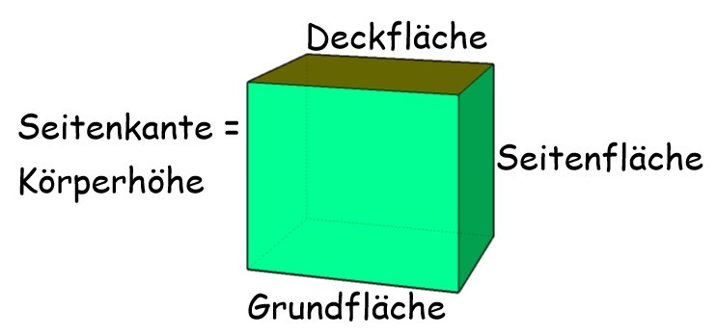
Prismen erkennen und beschreiben
Entdecken
Das Video anschauen: https://www.youtube.com/watch?v=NSOWATboe04
Verstehen: Merke und Beispiel 1 ins Heft schreiben
Üben und anwenden: Buch S. 161 Nr. 1, 2, 3
Dieses Foto von "Unbekannter Autor" ist lizenziert unter CC BY-NC-ND.

Slide 5
Oberflächeninhalt von Prismen
Entdecken
Die Videos anschauen: https://www.youtube.com/watch?v=jut5Ws-5Ddk
https://www.youtube.com/watch?v=Wpb8D8sMfSU
Verstehen
Buch S. 164: Merke und Beispiel 1 ins Heft übetragen
Üben und anwenden: FH S. 56 Nr. 1, 2, 3
Buch S. 165 Nr. 1, 2(lila), 4(lila), 5 bc(lila), 7*

